Slide 1
Муниципальное бюджетное общеобразовательное учреждение средняя общеобразовательная школа № 1 г. Узловая ВНЕКЛАССНОЕ МЕРОПРИЯТИЕ

Slide 2
ВИДЕОБРАЩЕНИЕ

Slide 3
ПОДАРОК РОДИТЕЛЕЙ. ПОЕЗДКА в тульский музей
ЦЕЛЬ: выбрать наиболее привлекательную как в познавательном, так и в финансовом плане экскурсию в тульский музей

Slide 4
АВТОБУС

Slide 5
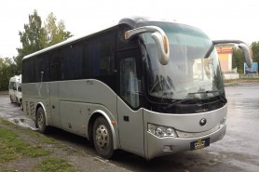
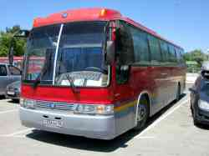
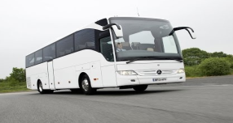
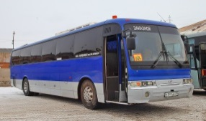
АВТОБУС
Марка автобуса | Модель автобуса | Цвет автобуса | Количество мест (не менее 50) | Год выпуска (не старше 10 лет) | Стоимось заказа
Ютонг | ZK612H | серый | 53 | 2011 г. | 36 000 руб.
Рено | Foxbus | красный | 35 | 2010 г. | 28 000 руб.
Мерседес | Tourismo | белый | 54 | 2018 г. | 35 000 руб.
Хендай | SLK6931 | синий | 43 | 2019 г. | 40 000 руб.

Slide 6
6 самых популярных тульских музеев

Slide 7
Тульский кремль

Slide 8
Тульский кремль

Slide 9
Тульский кремль

Slide 10
Тульский кремль

Slide 11
Музей оружия

Slide 12
Музей оружия

Slide 13
Музей оружия

